Slide 1
Государственное профессиональное образовательное учреждение Ярославской области Ярославский торгово-экономический колледж Социальный проект «Помнить подвиг» авторы проекта – студенты колледжа руководитель : преподаватель Головина И.Ф. Ярославль 2016 г.

Slide 2
Актуальность проекта
2015 год - особенный год в истории нашей страны. Особенно значимым событием стало празднование 70-тилетия Победы в Великой Отечественной войне, даты, навсегда вписанной в память нашего народа.
История Ярославского торгово-экономического колледжа богата на события и героев. Колледж ведет свою историю с конца XIX - начала XX веков, и, Великая Отечественная война не обошла стороной наше учебное заведение. К счастью, современные студенты знают о войне только из учебников, и эту память необходимо хранить и передавать, чтобы не повторить ошибок прошлого. Беречь нужно и близкую память, память, к которой можно обратиться – это память героев Вашей семьи, память близких людей. Ближе история становится только на личном примере. Сохранение памяти в истории всегда будет актуальной задачей, ведь только так мы сможем сохранить мир, то, за что боролись предыдущие поколения.

Slide 3
Цель:
Цель: сохранение исторической памяти, формирование гражданской позиции, чувства патриотизма, долга.

Slide 4
Задачи проекта
Сбор информации о сотрудниках-участниках ВОВ;
Систематизация и оформление информации;
Привлечение внимания к исторической памяти, анализ и рефлексия

Slide 5
Этапы проекта
Подготовительный (сентябрь – ноябрь 2015 г.);
Основной (декабрь-сентябрь 2016 г.)
Аналитический (сентябрь 2016 г.)

Slide 6
Сбор информации и проведение исследования о ветеранах
Подготовка и защита исследовательских проектов о Ульянове И.С., Суханове Н.И, Мальцевой В.А. (в рамках Конференции, посвященной 70-тилетию ВОВ на базе колледжа)
Интервью и общение с ветеранами

Slide 7
Конференция

Slide 8
Составление макета и обработка информации
Использование информации и исторических источников для оформления макета об участниках ВОВ для музея (поиск информации в библиотеке, архиве, музее колледжа)
Оформление макета
Планирование мероприятия по открытию мемориальных досок и общению с ветеранами ВОВ совместно с администрацией колледжа

Slide 9
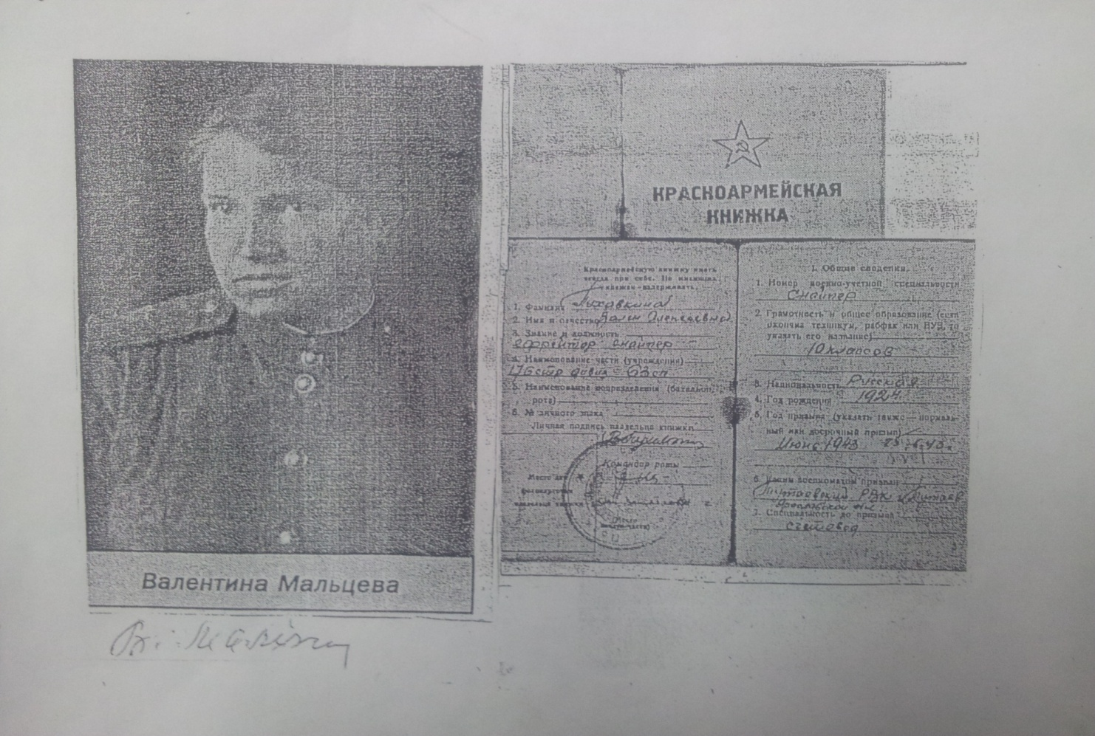
Обработка информации и составление макета

Slide 10
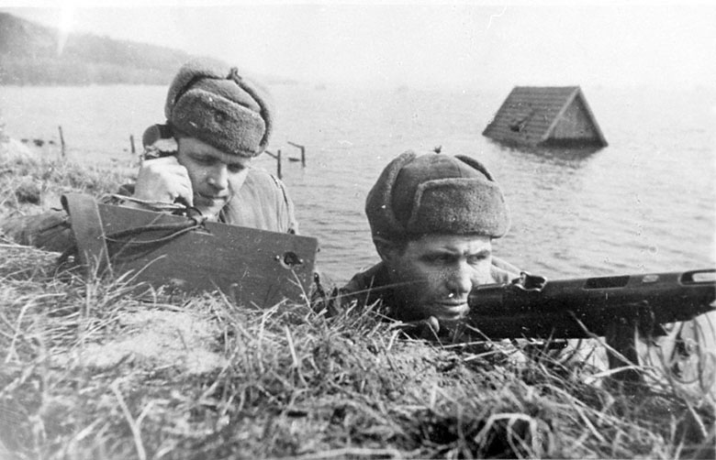
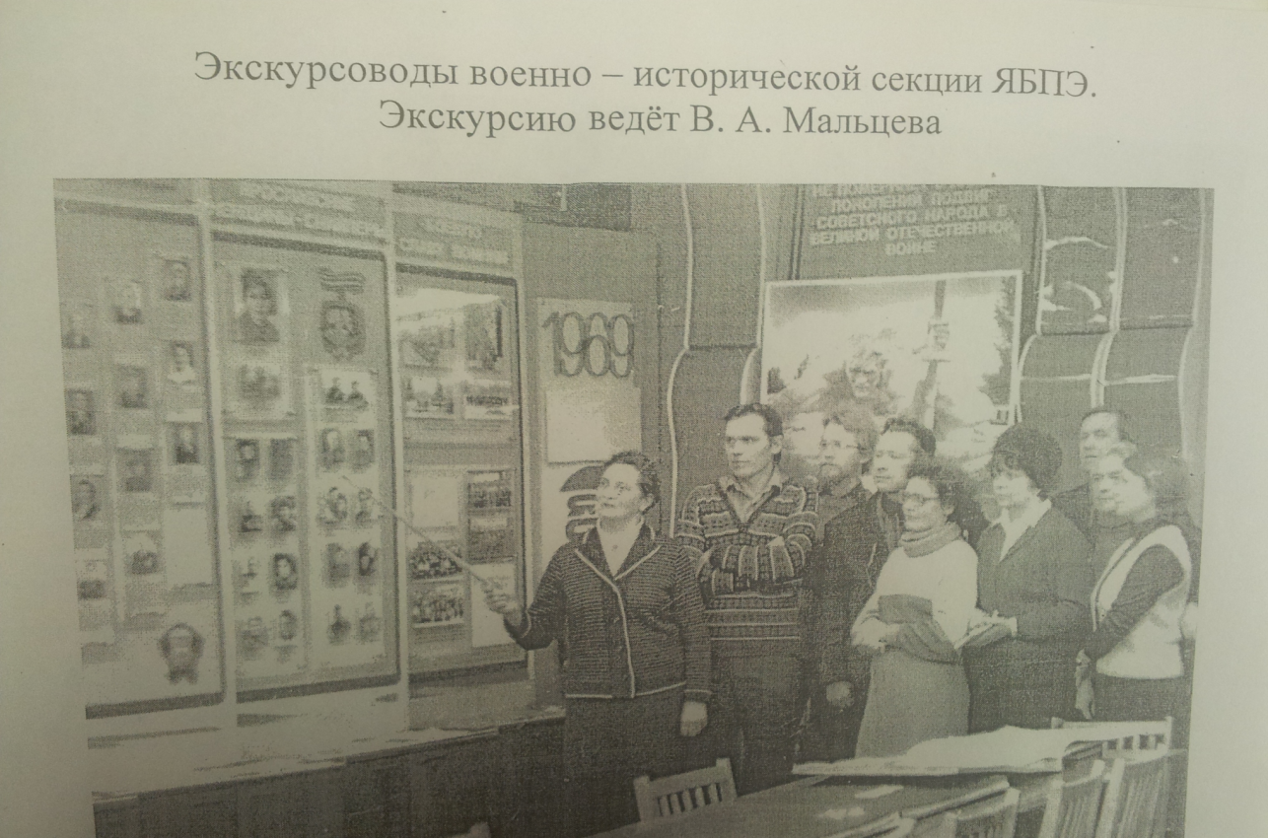

Slide 11
Обработка информации и составление макета

Slide 12
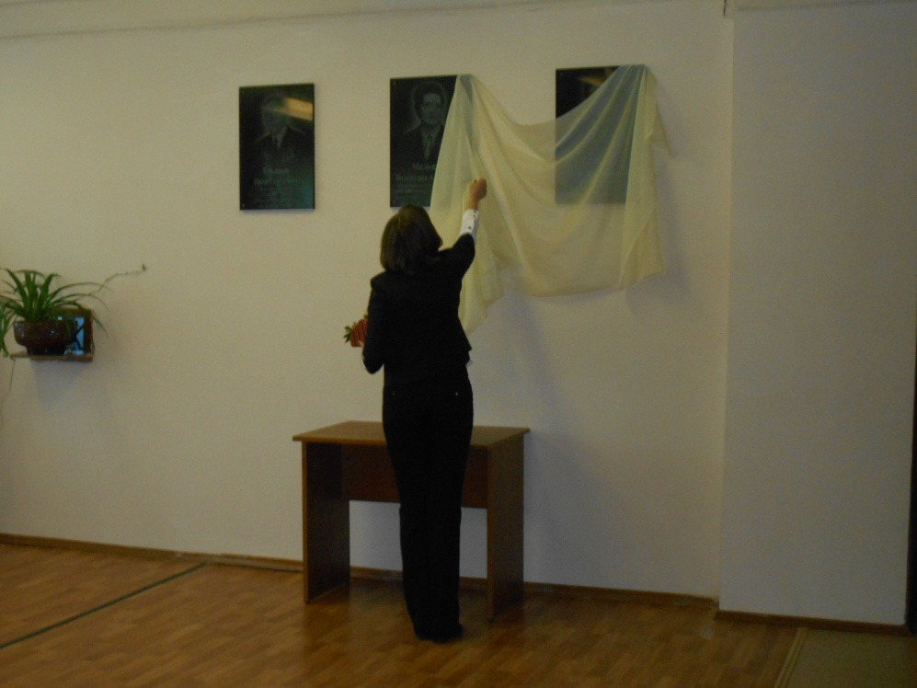
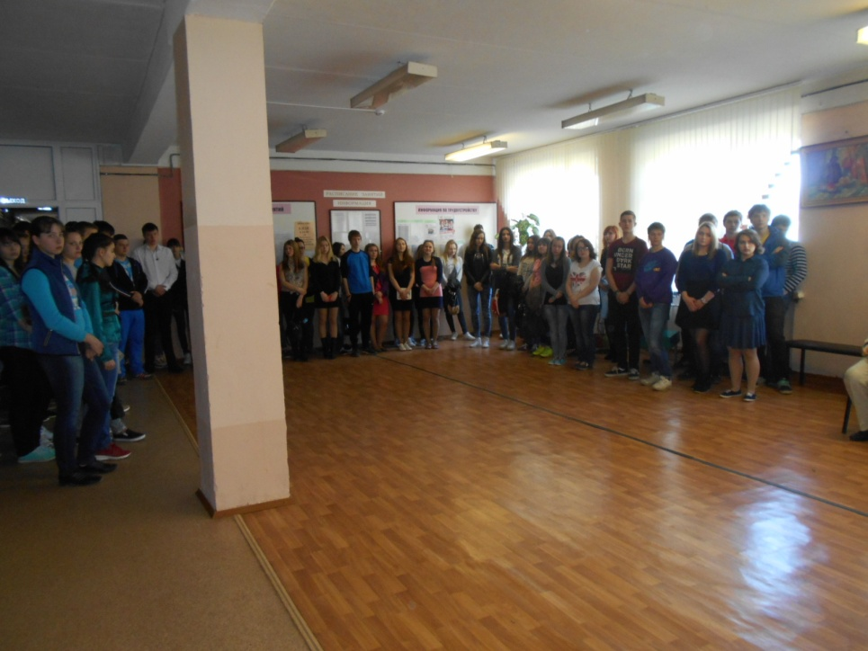
Открытие в колледже мемориальных досок (стены памяти) – вступительное слово директора и зам. директора по учебной работе

Slide 13
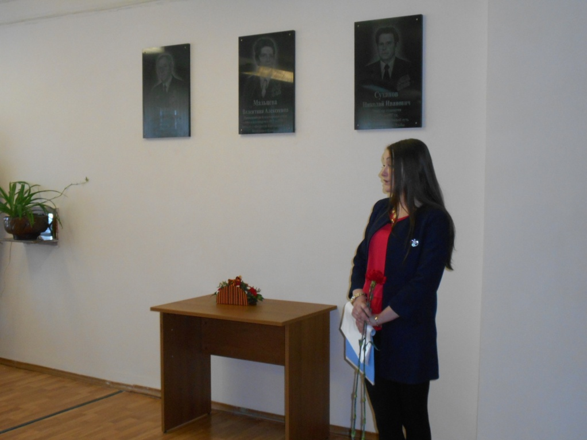
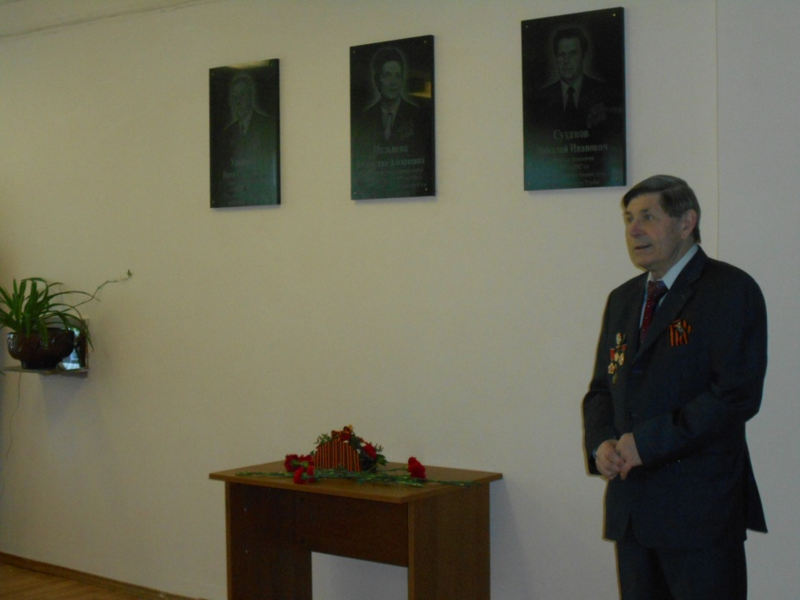
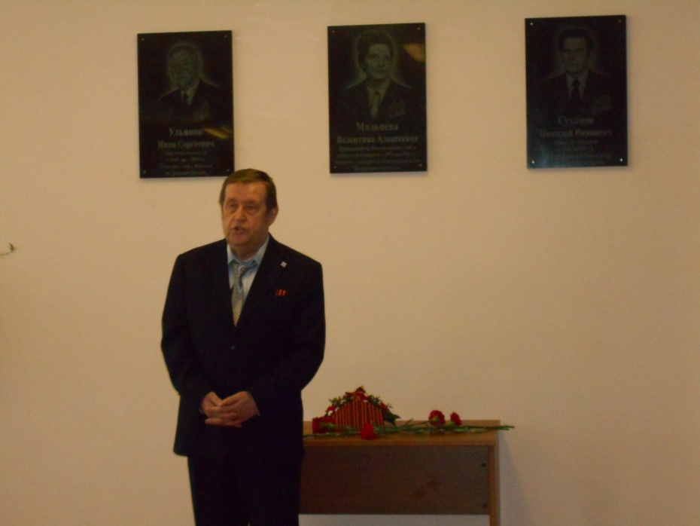
Открытие мемориальных досок – выступления студентов и преподавателей

Slide 14
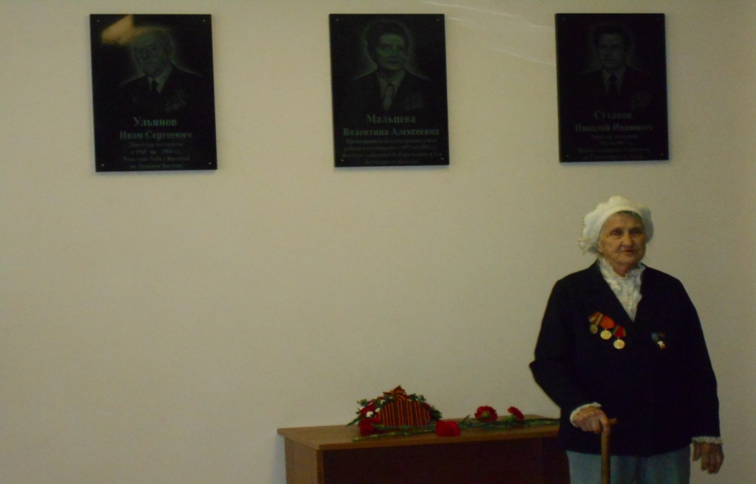
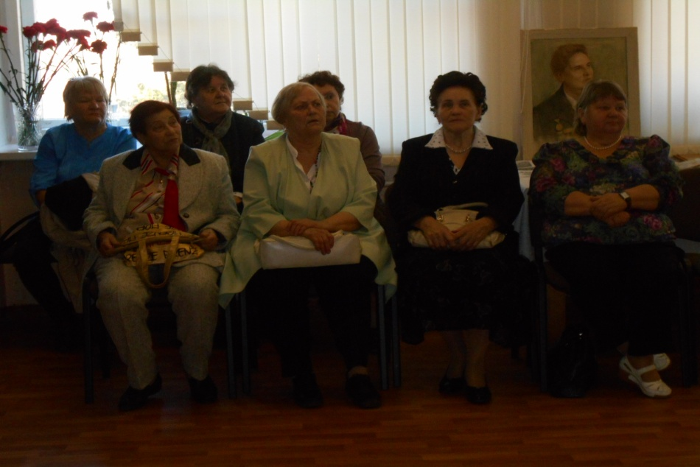
Открытие в колледже мемориальных досок (стены памяти) - ветераны Великой Отечественной войны

Slide 15
Результаты проекта
Проект «Помнить подвиг» вызвал интерес у студентов. Привлек их внимание к проблеме сохранения исторической памяти, проблемам поколений.
Сбор информации, интервью с ветераном боевых действий Валентиной Алексеевной Мальцевой привлекло внимание студентов к трудностям жизненного пути человека, женщины. Вызвало чувство уважения, гордости, желания сохранить эти сведения, передать их другим студентам колледжа.
Анализ, составление макета научили студентов работать с информационными и историческими источниками, систематизировать и углублять знания. Сведения, добытые с трудом, привлекли внимание студентов к повседневной истории, к пониманию трудностей жизненного пути, научили сопоставлять и ценить ценности и возможности.
Общение с ветеранами боевых событий, знание об их жизненном пути сблизило поколения. Открытие мемориальных досок в стенах колледжа привлекло внимание всех обучающихся, мероприятие нашло отклик у всех сотрудников учебного заведения, возросло желание сохранить память о тех страшных днях и подвиге земляков, сотрудников колледжа. Мероприятие повысило внимание к значимости патриотического воспитания, исторического мышления.
Оформление макета для музея о женщинах-снайперах, участниках Великой Отечественной войны позволило студентам научиться обрабатывать информацию, систематизировать ее, вызвало интерес и желание работать в данном направлении далее. Планируется дальнейший поиск информации о боевых заслугах сотрудников, и оформление готового макета.
В целом, цели проекта считаем выполненными. Планируем расширить информацию (историческими и информационными источниками) для музея, открыть отдельные стенды о героях Великой Отечественной войны, истории их повседневной и боевой жизни.

Slide 16
Спасибо за внимание!

